Slide 1
Formación MongoDB
3
Shell de MongoDB

Slide 2

Índice
Introducción
Primeros pasos
Uso de helpers de la shell
Aplicación de scripts desde la shell
Autenticación
GUI’s

Slide 3

1 Introducción
Para interactuar con nuestra base de datos utilizamos la shell mongo
Es una shell interactiva en JavaScript
Permite ejecutar scripts escritos en JavaScript para manipulación de datos, ejecución de comandos en la BBDD, aplicación de índices, etc.
La shell puede ser utilizada tanto para la visualización de datos como para la administración de la base de datos, sea Standalone, Replica Set o Sharding
Para conectarnos con los datos de conexión por defecto (puerto 27017 y BBDD test):
mongo
Aquí hay dos saltos de línea para separar bloques de texto. Así te leerán mejor y podrán comprender la información estructurada que les presentas
PRACTIQUEMOS
Formación MongoDB

Slide 4
2 Primeros pasos
Nos conectamos a la instancia que hemos levantado anteriormente ejecutando el comando mongo
Una vez obtenemos el prompt, vamos a ejecutar los siguientes comandos:
show dbs
use miBD
show collections
db.holaMundo.insert({“Nombre”: “<tu nombre>” , “Apellido” :”<tu apellido>” , edad : <tu_edad> })
//Por ejemplo
db.holaMundo.insert({"Nombre" : "Ernesto", "Apellido" : "Valero", "edad":29})
show collections
db.holaMundo.find({})
Aquí hay dos saltos de línea para separar bloques de texto. Así te leerán mejor y podrán comprender la información estructurada que les presentas
Formación MongoDB

Slide 5
3 Uso de helpers
En la shell de Mongo podemos encontrar una serie de comandos que nos facilita la realización de alguna tarea o mostrar información sobre la BBDD o a r. Destacamos algunos de los más usados
Helper | Descripción
help | Muestra ayuda general
db.help() | Muestra ayuda sobre comandos de ejecutables sobre BBDD
db.<collection>.help() | Muestra ayuda sobre comandos de ejecutables sobre colecciones
show dbs | Muestra las BBDD del servidor
db | Devuelve el nombre de la BBDD donde nos encontramos posicionados
Aquí hay dos saltos de línea para separar bloques de texto. Así te leerán mejor y podrán comprender la información estructurada que les presentas
Formación MongoDB

Slide 6
3 Uso de helpers
Helper | Descripción
show collections | Muestra las colecciones contenidas en la BBDD donde estamos posicionados
use <db> | Nos posicionamos sobre la BBDD db
show users | Muestra los usuarios sobre la BBDD actual
load(“<ruta_script>”) | Carga en la sesión actual el script contenido en la ruta ruta_script
Aquí hay dos saltos de línea para separar bloques de texto. Así te leerán mejor y podrán comprender la información estructurada que les presentas
Formación MongoDB

Slide 7
4 Aplicación de scripts desde la shell
Salimos de la shell de mongo usando el comando exit
Ejecutamos los siguientes comandos
cd /home/paradigma/Escritorio/CursoMongoDB/Tema3/shell
mongo --shell generaDatos.js
Ejecutamos dentro de la shell de mongo los siguientes comandos
show dbs
use miBD
show collections
db.muchosDatos.find({x:{$lte:10}})
db.muchosDatos.remove({z:{$gt:100})
Aquí hay dos saltos de línea para separar bloques de texto. Así te leerán mejor y podrán comprender la información estructurada que les presentas
Formación MongoDB

Slide 8

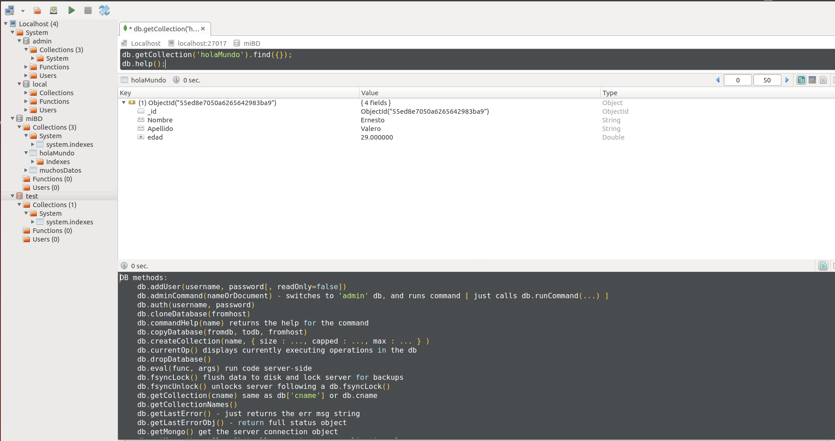
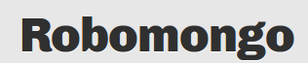
6 GUI’s
Existen herramientas gráficas que también nos permiten acceder a nuestra BBDD y administrarla de manera más intuitiva.
Aquí hay dos saltos de línea para separar bloques de texto. Así te leerán mejor y podrán comprender la información estructurada que les presentas
Formación MongoDB

